Slide 1
REUNIÓN DE SEGUIMIENTO
DEPENDENCIA O ENTIDAD:
SECRETARÍA DE GOBIERNO
FECHA :
15 DE FEBRERO 2023
DEPENDENCIA O ENTIDAD:
INSTITUTO VERACRUZANO DE LA CULTURA
FECHA:
21 DE FEBRERO 2023

Slide 2
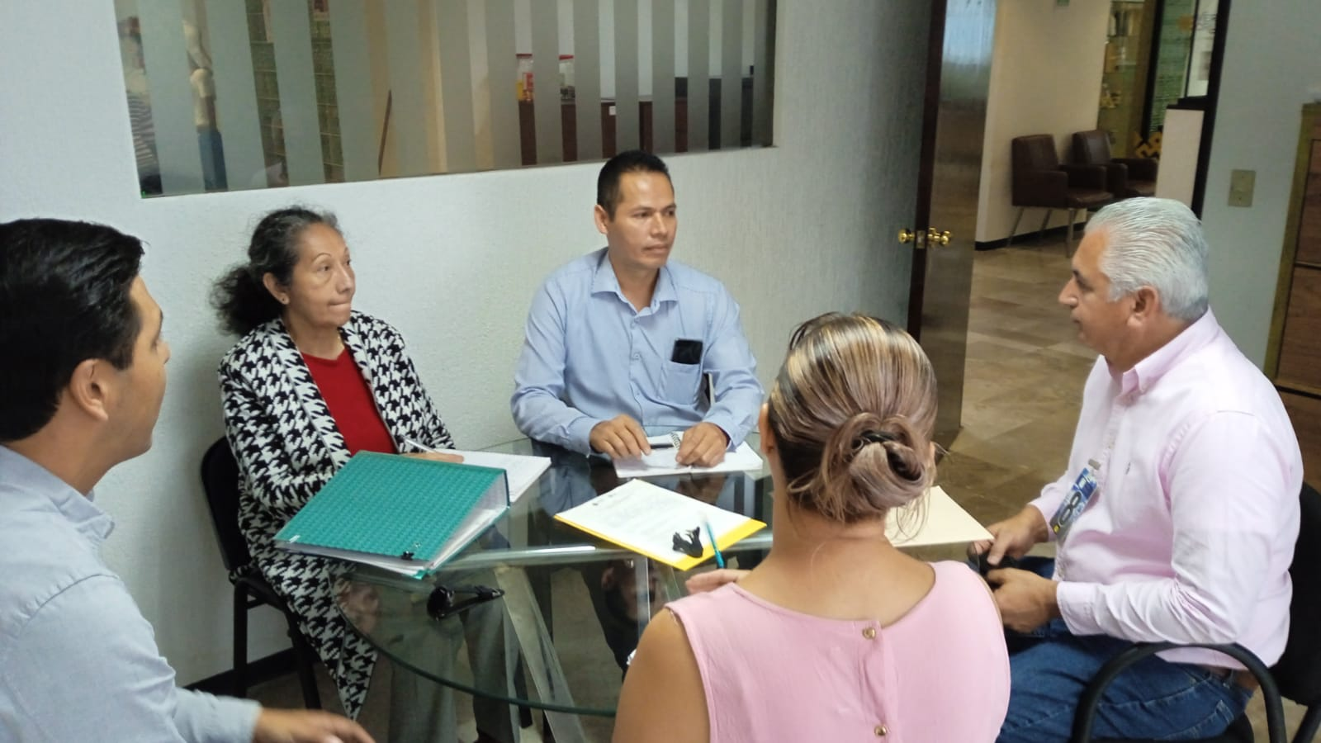
REUNIÓN DE SEGUIMIENTO
DEPENDENCIA O ENTIDAD:
COLEGIO DE BACHILLERES DEL ESTADO DE VERACRUZ
FECHA:
22 DE FEBRERO 2023
DEPENDENCIA O ENTIDAD:
SECRETARÍA DE DESARROLLO ECONÓMICO Y PORTUARIO
FECHA:
23 DE FEBRERO 2023

Slide 3
REUNIÓN DE SEGUIMIENTO
DEPENDENCIA O ENTIDAD:
SECRETARÍA DE FINANZAS Y PLANEACIÓN
FECHA:
24 DE FEBRERO 2023
DEPENDENCIA O ENTIDAD:
DESARROLLO INTEGRAL PARA LA FAMILIA
FECHA:
27 DE FEBRERO 2023

Slide 4
REUNIÓN DE SEGUIMIENTO
DEPENDENCIA O ENTIDAD:
INSTITUTO DE PENSIONES DEL ESTADO
FECHA:
27 DE FEBRERO 2023
DEPENDENCIA O ENTIDAD:
INSTITUTO DE ESPACIOS EDUCATIVOS DEL ESTADO DE VERACRUZ
FECHA:
27 DE FEBRERO 2023

Slide 5
REUNIÓN DE SEGUIMIENTO
DEPENDENCIA O ENTIDAD:
SECRETARÍA DE MEDIO AMBIENTE DEL ESTADO DE VERACRUZ
FECHA:
27 DE FEBRERO 2023
DEPENDENCIA O ENTIDAD:
SECRETARÍA DE SEGURIDAD PÚBLICA DEL ESTADO DE VERACRUZ
FECHA:
28 DE FEBRERO 2023

Slide 6
REUNIÓN DE SEGUIMIENTO
DEPENDENCIA O ENTIDAD:
INSTITUTO VERACRUZANO DE LA MUJER
FECHA:
28 DE FEBRERO 2023
DEPENDENCIA O ENTIDAD:
SECRETARÍA DE INFRAESTRUCTURA Y OBRA PÚBLICA
FECHA:
28 DE FEBRERO 2023

Slide 7
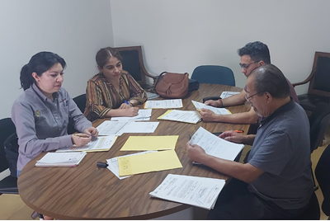
REUNIÓN DE SEGUIMIENTO
DEPENDENCIA O ENTIDAD:
SECRETARÍA DE DESARROLLO AGROPECUARIO, RURAL Y PESCA DEL ESTADO DE VERACRUZ
FECHA:
28 DE FEBRERO 2023
DEPENDENCIA O ENTIDAD:
INSTITUTO DE POLICÍA AUXILIAR DEL ESTADO DE VERACRUZ
FECHA:
28 DE FEBRERO 2023

